Slide 1

Bài 18:
ÔN TẬP PHÉP CỘNG,
PHÉP TRỪ TRONG PHẠM VI 10

Slide 2


2
Số ?
₋
7
=
4
?
3
?

Slide 3
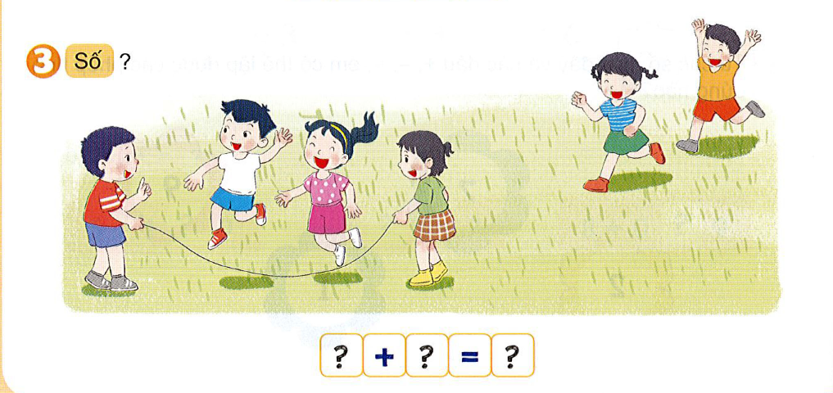
4
+
2
=
6

Slide 4

BẮT GÀ
Cách chơi
Chơi theo nhóm
Người chơi bắt đầu từ ô xuất phát. Khi đến
lượt, người chơi gieo xúc xắc.
Đếm số chấm ở mặt trên xúc xắc rồi di chuyển qua các ô bằng với số chấm đó. Tính kết quả tại ô đó rồi bắt một con gà ghi số bằng với kết quả phép tính.
- Trò chơi kết thúc khi bắt được 5 con gà.

Slide 5
